Slide 1

Desk Cleaner
스위퍼봇
청결하조
컴퓨터정보통신공학과
팀장 : 김도겸 20191379
팀원 : 유장선 20191423
정두영 20211220
홍재민 20191469

Slide 2
목차
01. 주제 선정 이유
02. 시스템 구조도 및Flowchart
03. 시연 동영상
04. 기대효과
& 질의응답
프로젝트 목표
앱 화면

Slide 3
01
주제 선정 배경
1인 가구
증가
스마트 홈 &
IoT
추락 방지
트렌드
로봇
청소기
센서 기술
시간 절약
기술적
요소
편의성
원격 제어
직관적인
사용방법

Slide 4




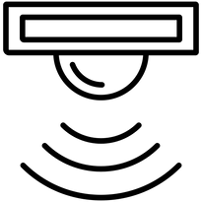

01-1
프로젝트 목표
01
1. 로봇 청소기의 원격 제어
02
2. 로봇 청소기의 흡입 기능 구현
03
3. 로봇 청소기의 추락 방지

Slide 5
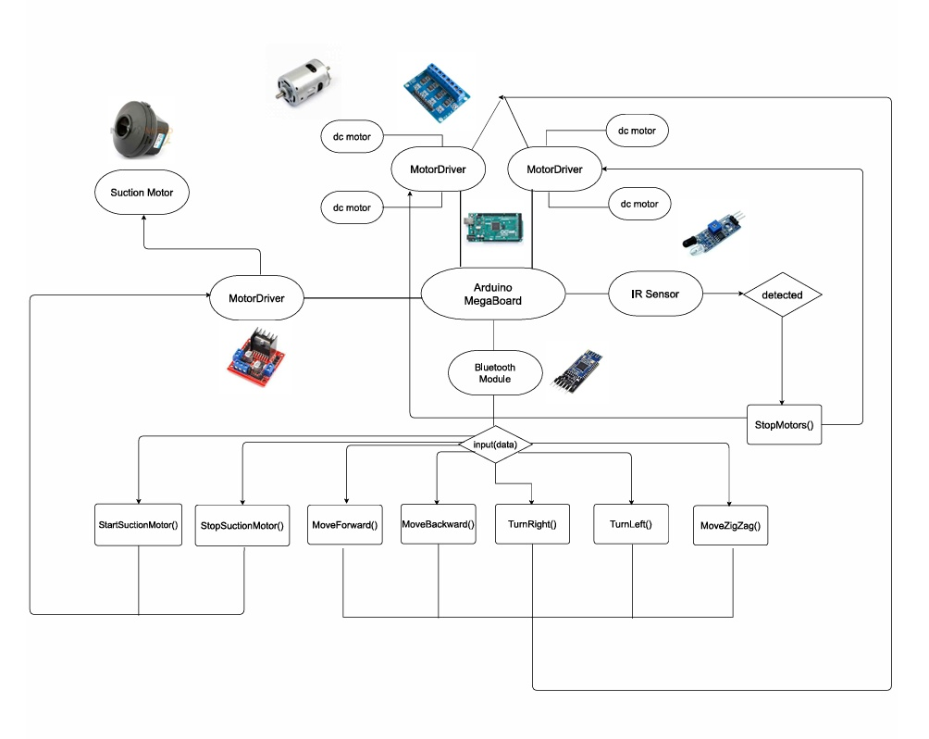
02
시스템 구조도 및 Flowchart
Arduino MegaBoard
마이크로 컨트롤러는 Arduino Mega를 선택했습니다.
Mega의 칩이 더 많은 핀과 메모리를 제공합니다.
MotorDriver
DC 모터와 흡입 모터를 사용하기 위해서는 이들을 안정적으로 구동하고 제어할 수 있는 모터 드라이버가 필수입니다.
IR Sensor
지속적으로 바닥의 반사 신호를 감지합니다. 낭떠러지가 감지되면 모터 드라이버에 정지 신호를 보냅니다.
DC motor
메카넘 휠 구동을 위해 사용합니다.
Bluetooth Module
흡입 모터 구동과 로봇 청소기의 전진과 후진, 자율 주행 구동 등을 명령합니다.

Slide 6
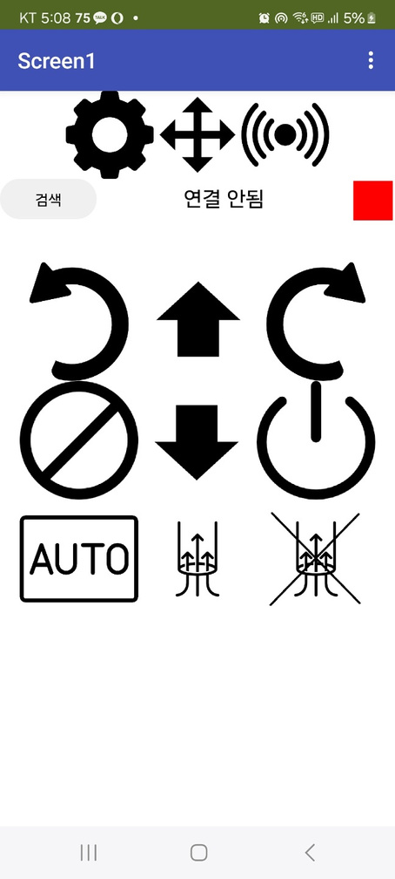
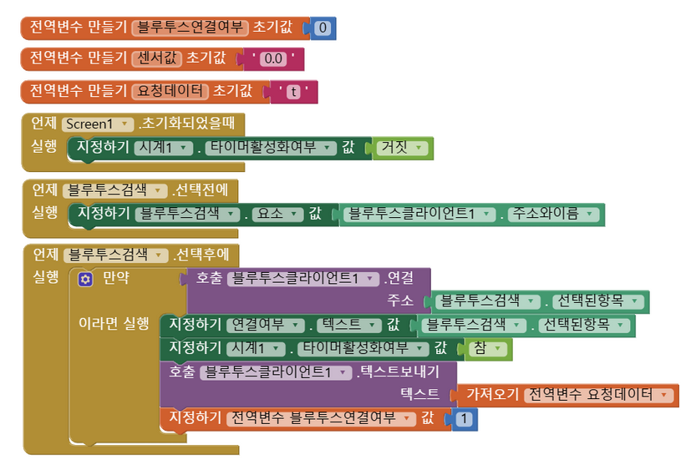


02-1
앱 화면
블루투스 연결 상태
좌회전, 우회전, 전진,
후진, 정지, 전원,
자율 주행, 흡입 모터 구동
MIT App Inventor를 이용한 코드

Slide 7
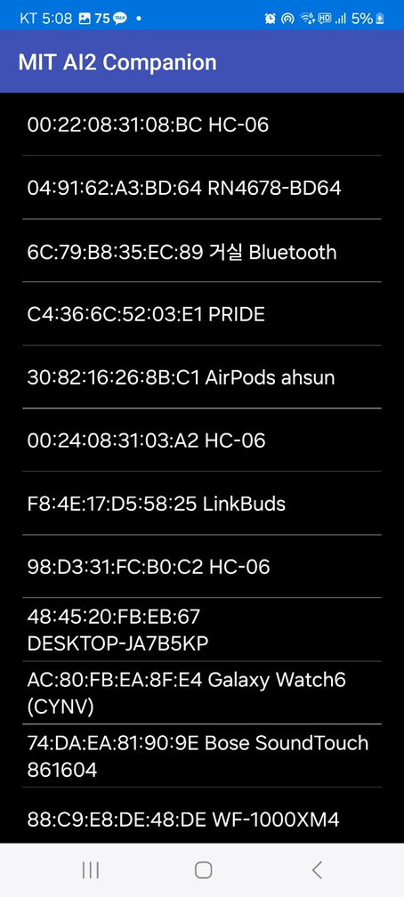
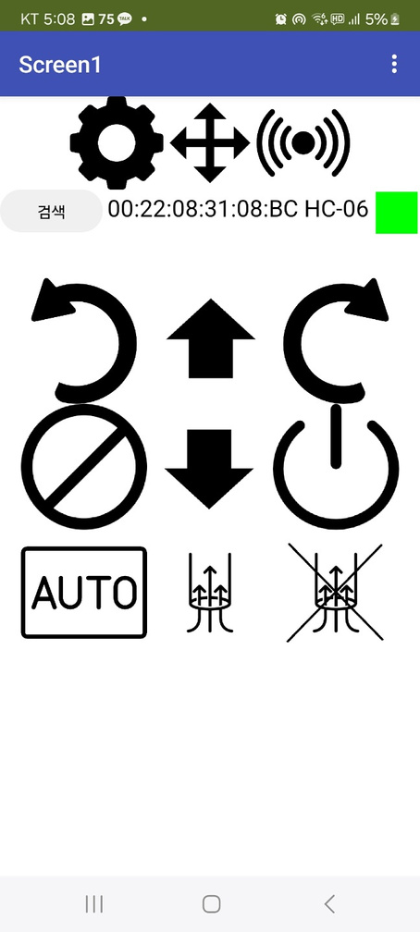

02-1
앱 화면
블루투스 연결

Slide 8
04
기대효과
편리한 청소
안정성 향상
시간 절약
원격 제어를 이용해
효율적인 청소
센서를 이용한 감지를
통해 높은 위치에서도
추락 사고 예방
자동화된 청소로
사용자의 시간 절약

Slide 9
감사합니다

